Slide 1
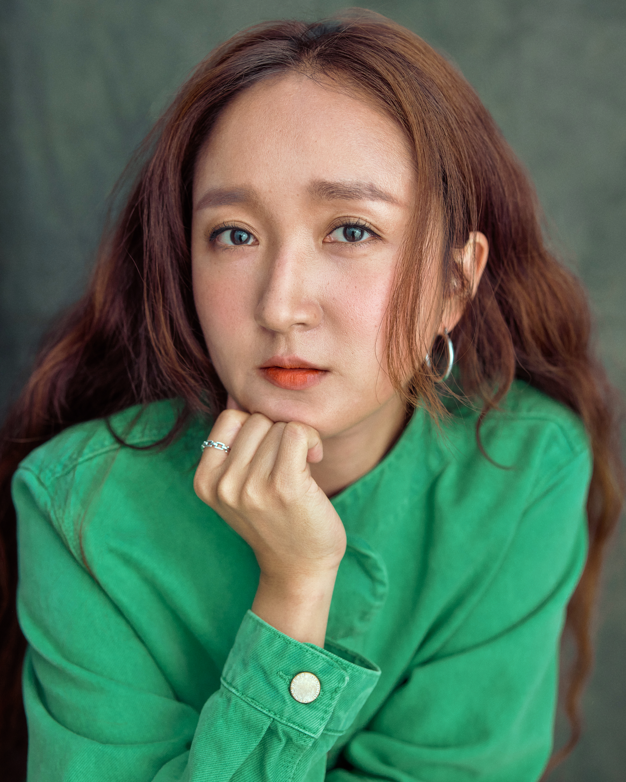
남유림
1989.04.14 / 160cm 49kg
+1.646.275.4819 (iPhone)
namyoulim@gmail.com
youlimnam.com
연극&뮤지컬 (대학로) - partial
2011 뮤지컬 온에어 초콜릿 (더굿씨어터)
2010 연극 아 유 크레이지 (미마지 아트센터 풀빛극장, 광주 유스퀘어 지방투어)
연극 (New York City) - partial
2023 New Year's Day (Sae Hae), 제작, 극본, 배우
2022 Never the Sinner by John Rogan, 연출: Cady McClain (Emmy© winner)
2021 A Connected Place, 제작, 극본, 배우
2017 12 Angry Women (오프오프 브로드웨이)
독립영화 (USA) - partial
ROBUST ADMIXTURE (Based on a book ‘Ceive’) 감독: Cady McClain
Sunkissed Sky, 감독: Micheal Kim, 각종 미국 독립영화제 참여
Mingle, 감독: Ty Cooper, 각종 미국 독립영화제 참여 및 수상
Acting is My Destiny, 감독: Youlim Nam, 각종 미국 독립영화제 수상
수상
2021 City Artists Corps Grantee in New York City
2018 Actors Awards LA, Best Monologue
2018 LA 국제 단편 영화제 Best Actress
광고
머렐 코리아 2020 Merrell Fitness Collection
특기
영어(Fluent), 극작, 알렉산더 테크닉, 현대무용, 클래식 피아노, 우타하겐 테크닉, dddTM Meditation, Six Viewpoints 테크닉, 미국 Actors Equity와 Dramatists Guild 회원

Slide 2
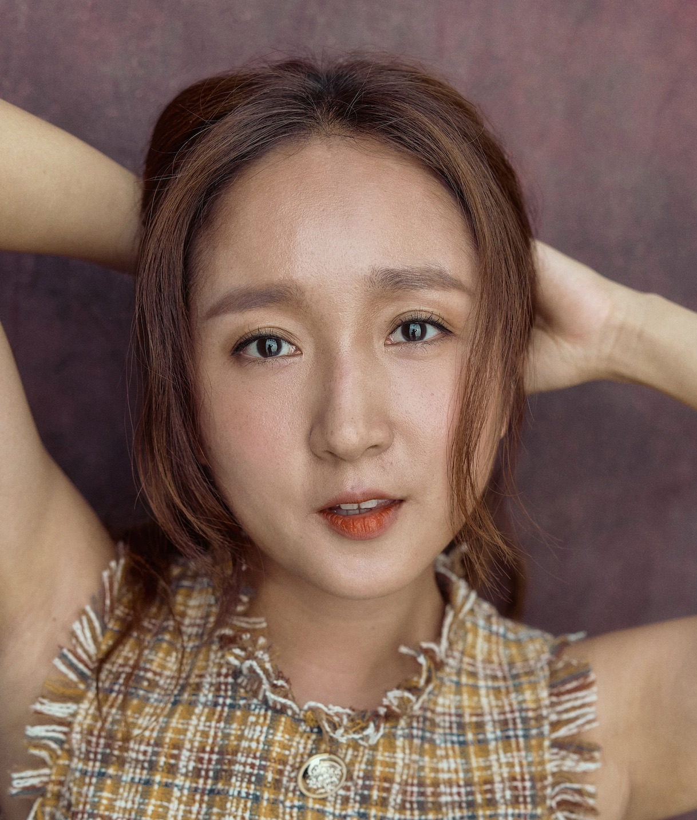
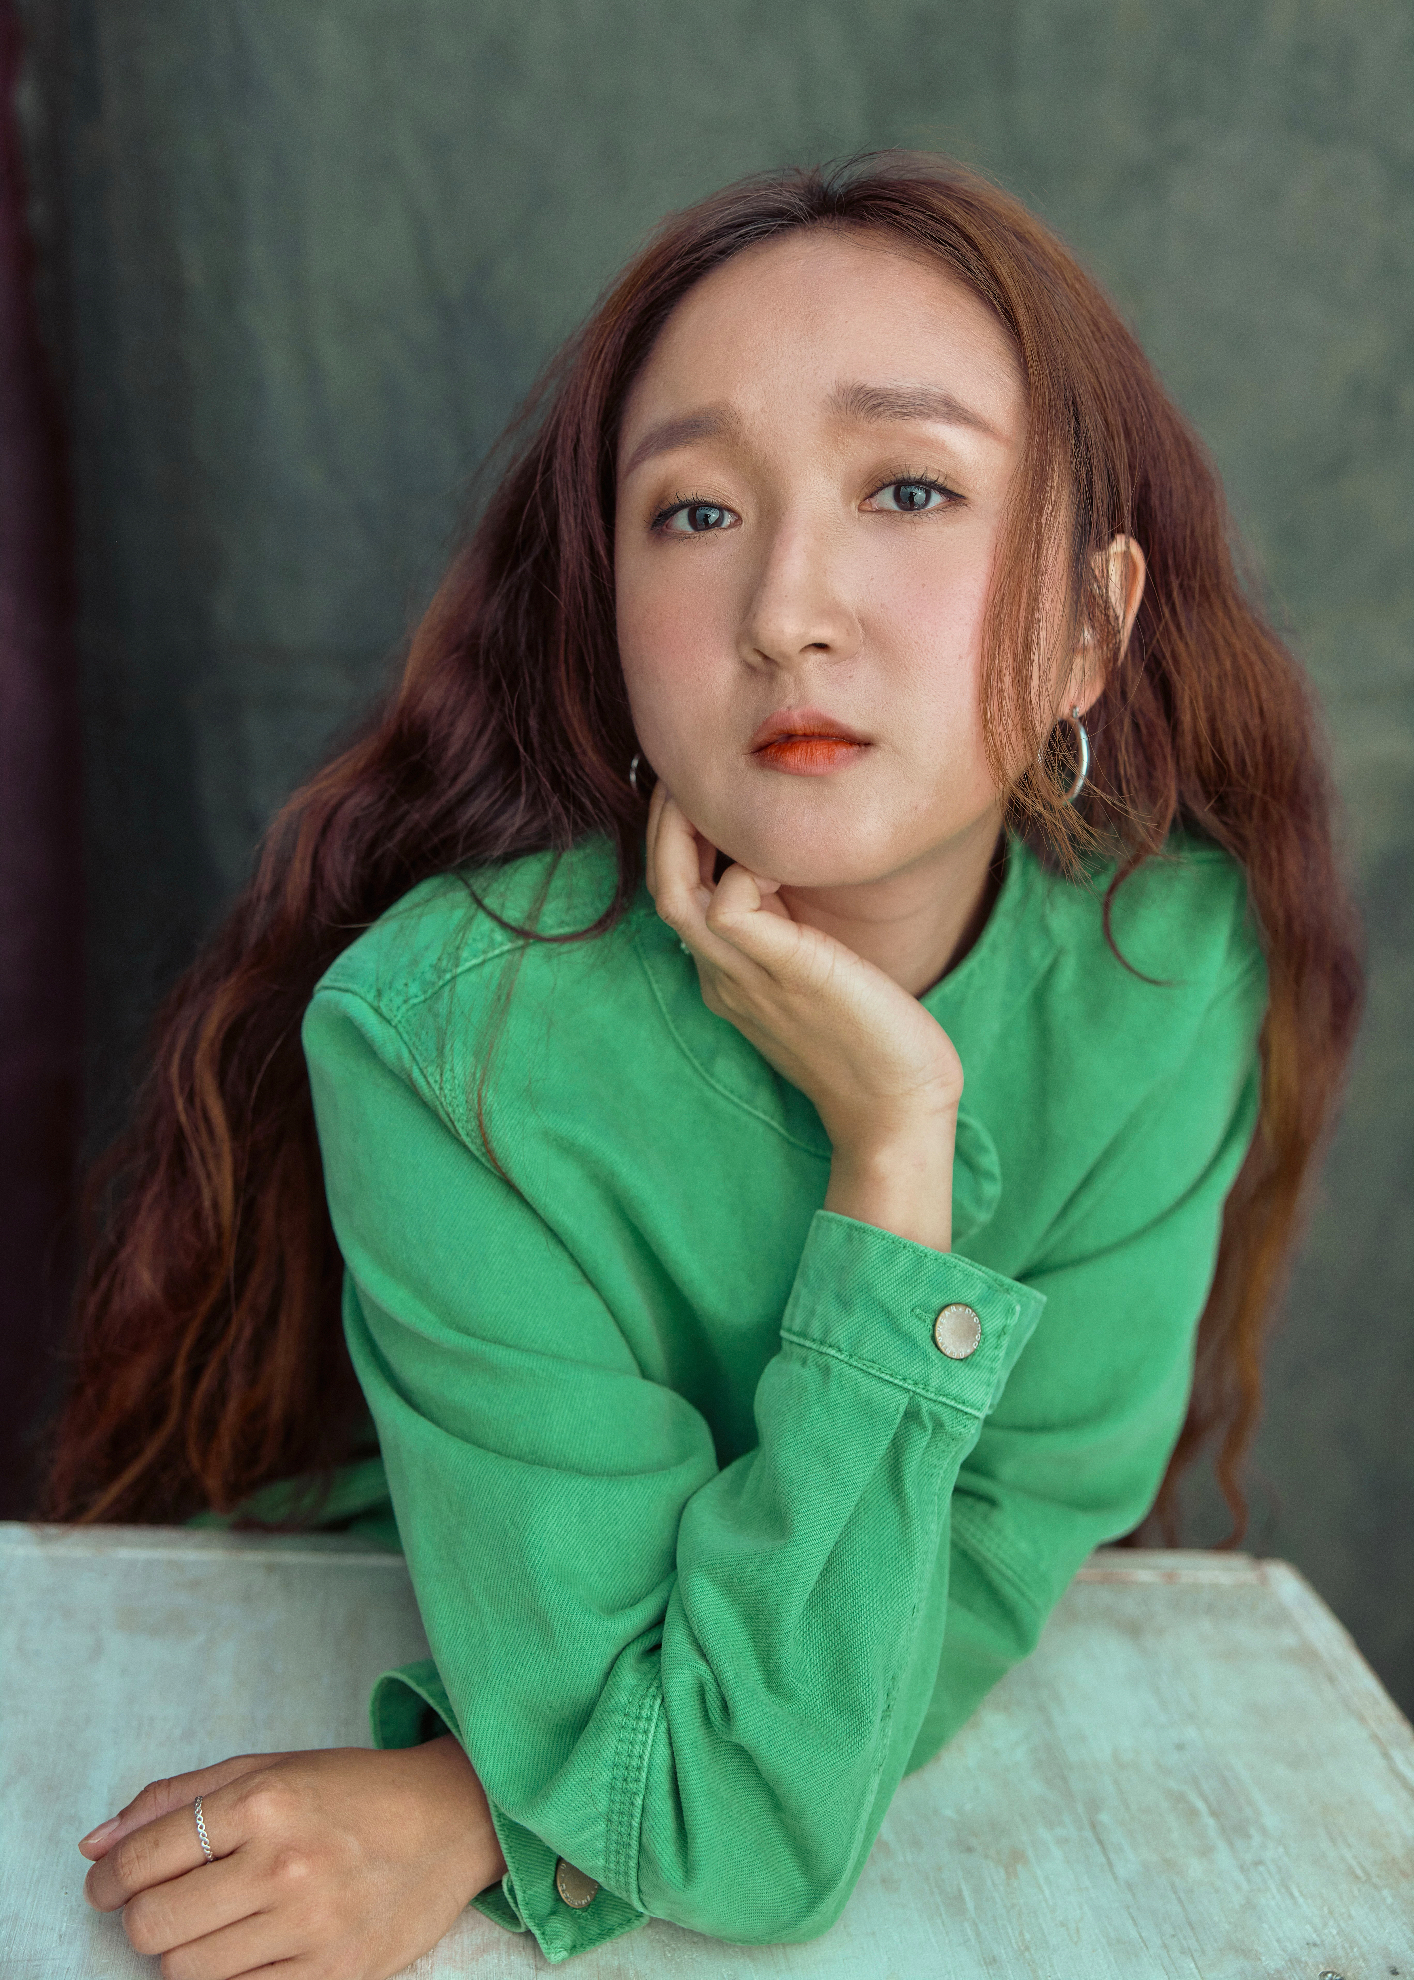
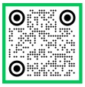
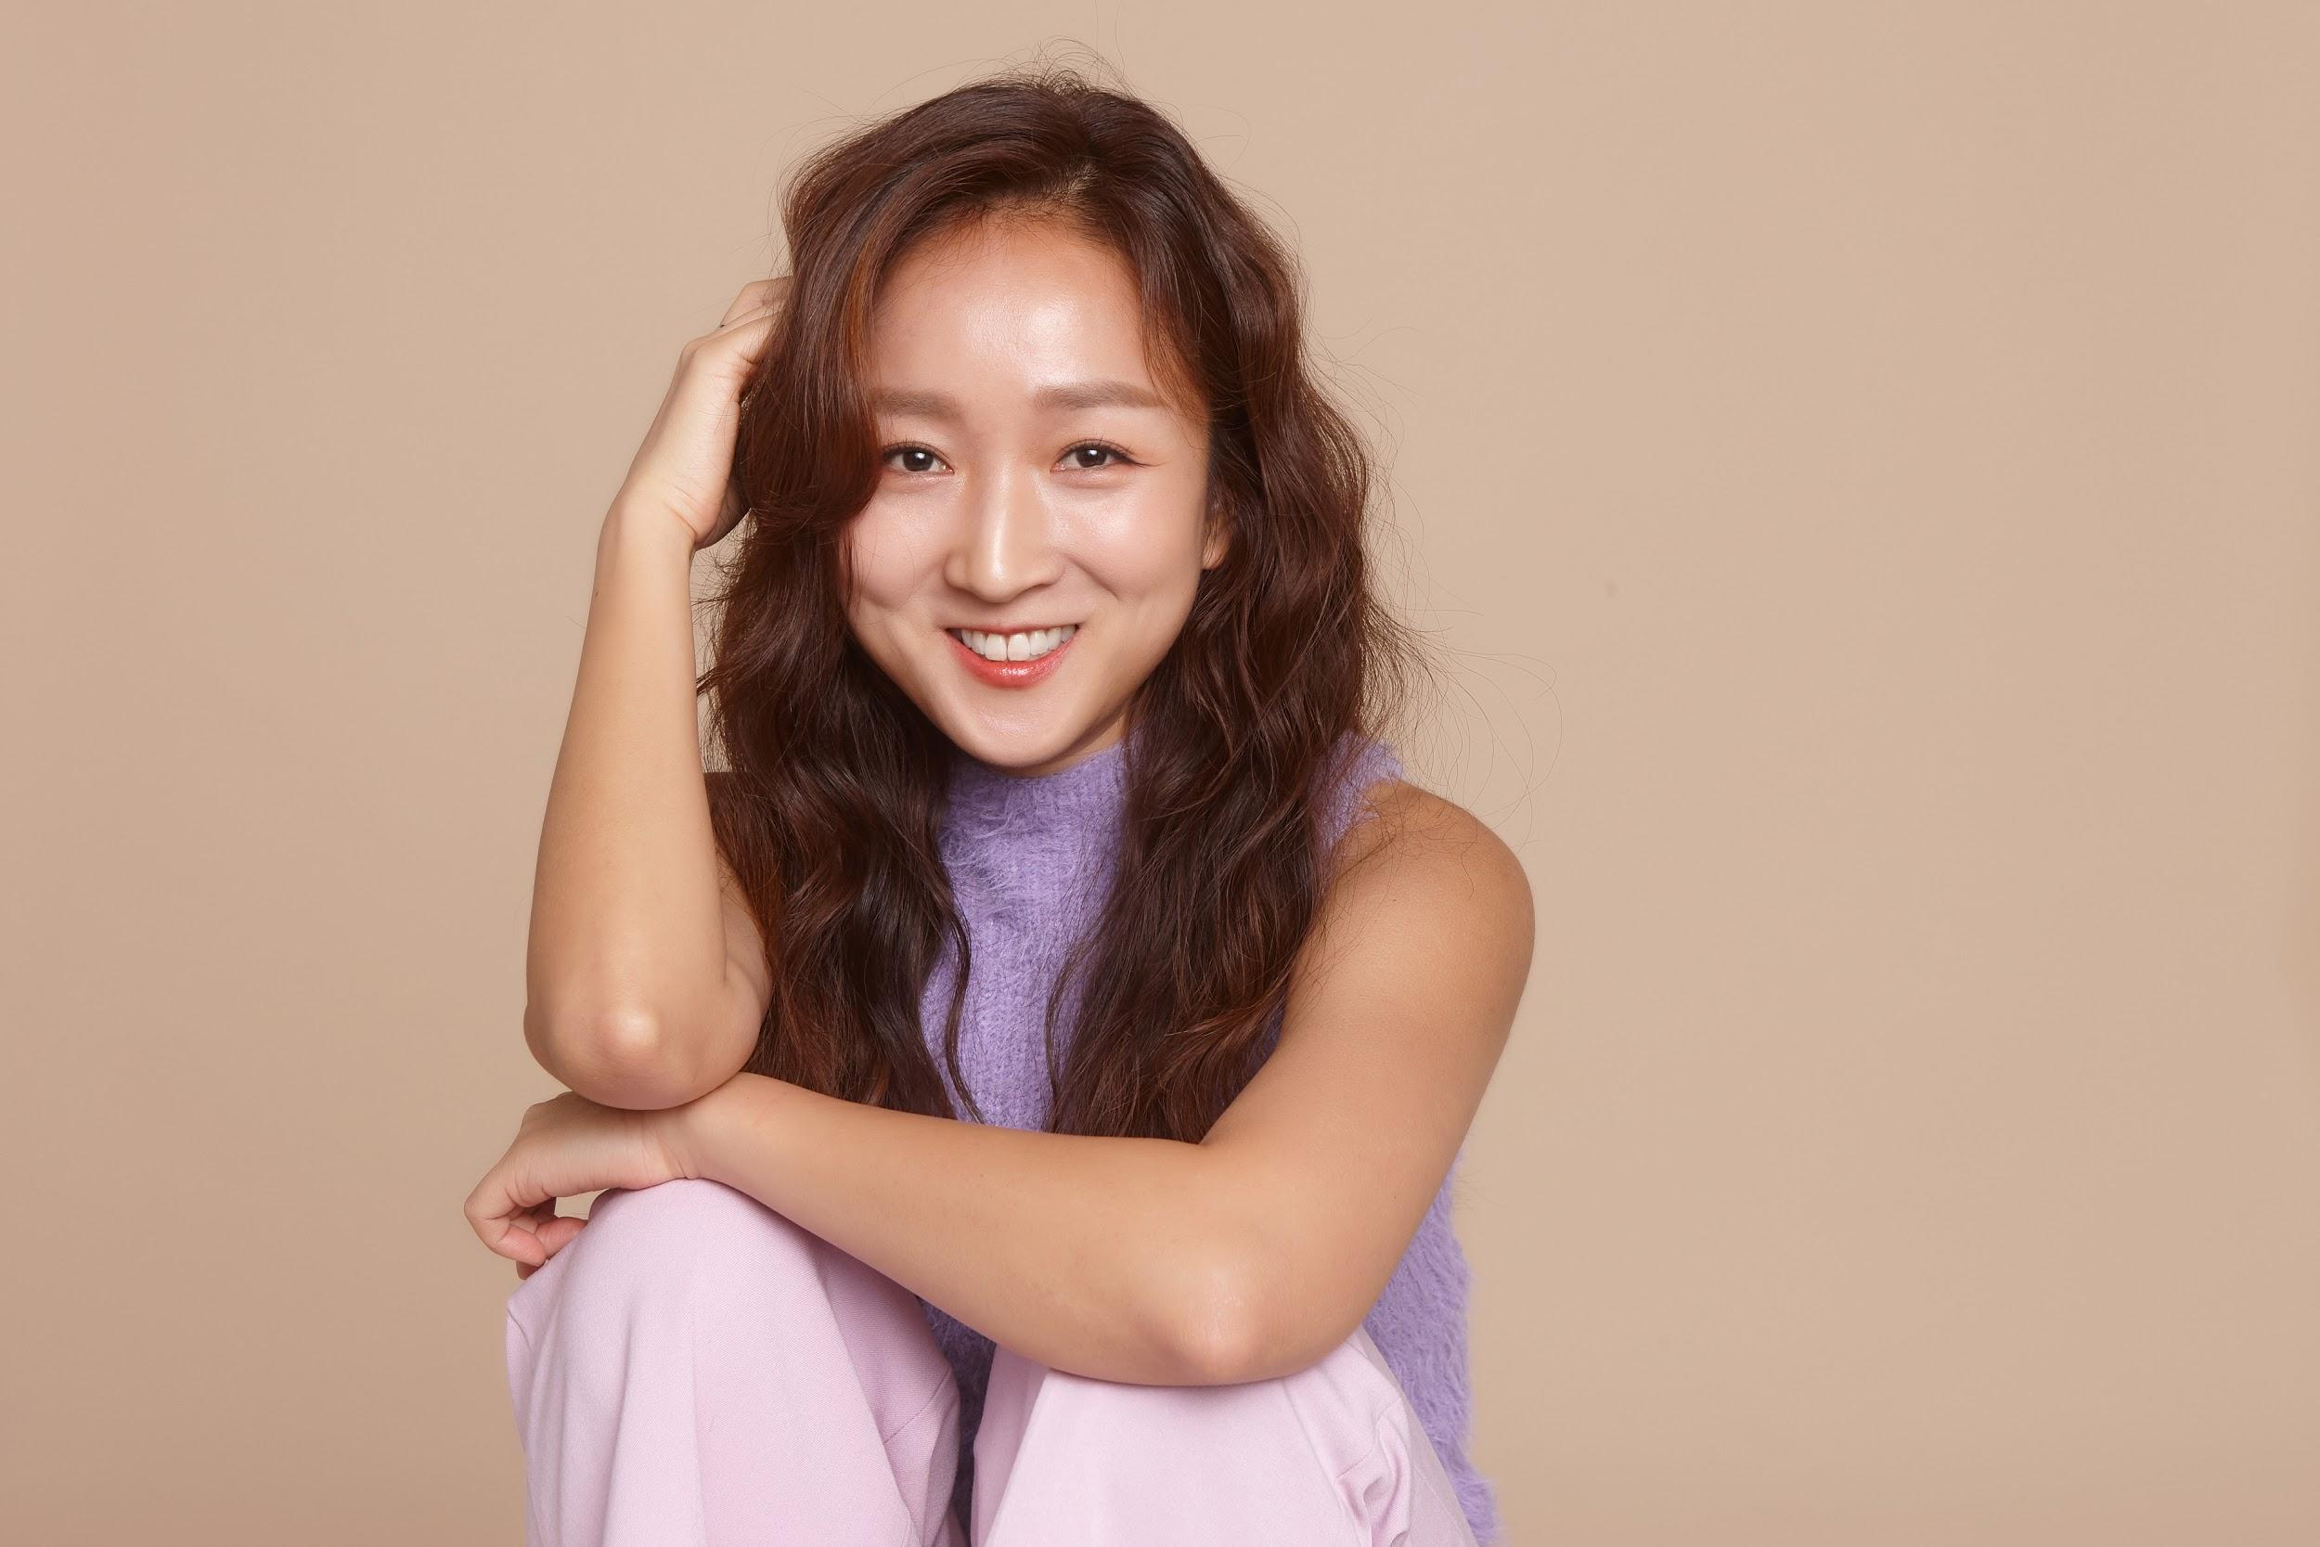
acting reel (click or scan)

